Slide 1
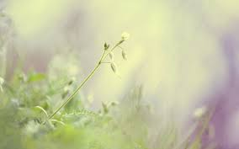
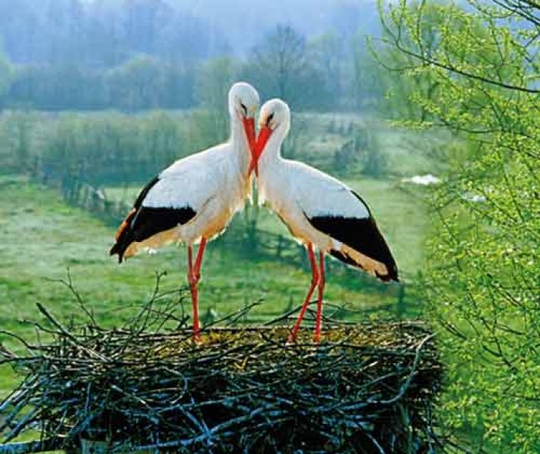
Тема проєкту – «Село лелечих гнізд» (історія)
Довжик Вікторія Василівна, 9 клас
Берестівський ліцей Дубровицької міської ради
Рівненська Мала академія наук учнівської молоді
Село Берестя
Керівник проєкту – Боковець Альона Олексіївна, учитель історії

Slide 2
Мета дослідження: виявити та систематизувати культурно-історичні, природні та соціальні аспекти рідного села для створення екскурсійного маршруту, який сприятиме формуванню місцевої ідентичності, патріотизму та розвитку туристичного потенціалу громади.
Завдання дослідження:
дослідити історію села, його становлення, визначні події та особистостей, пов’язаних із ним;
визначити природні, архітектурні та етнографічні пам’ятки, що можуть бути цікавими для відвідувачів;
зібрати усні свідчення, які можуть додати емоційного забарвлення екскурсії;
створити карту маршруту із зазначенням зупинок та описом кожного об’єкта;
розробити варіанти екскурсій для різних вікових груп

Slide 3
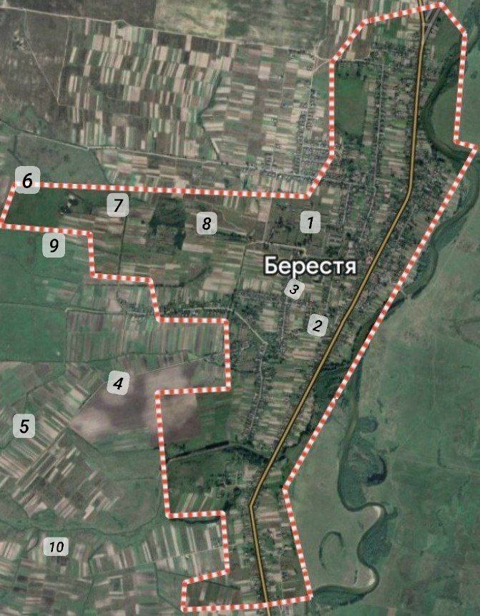
Карта села Берестя
1- Село Берестя
2- Церква
3- Школа
4- Панське поле
5- Сохи
6- Звіринець
7- Гузова нива
8- Хутір Крушник
9- Озеро Ковбаня
10- Хутір Антонін

Slide 4
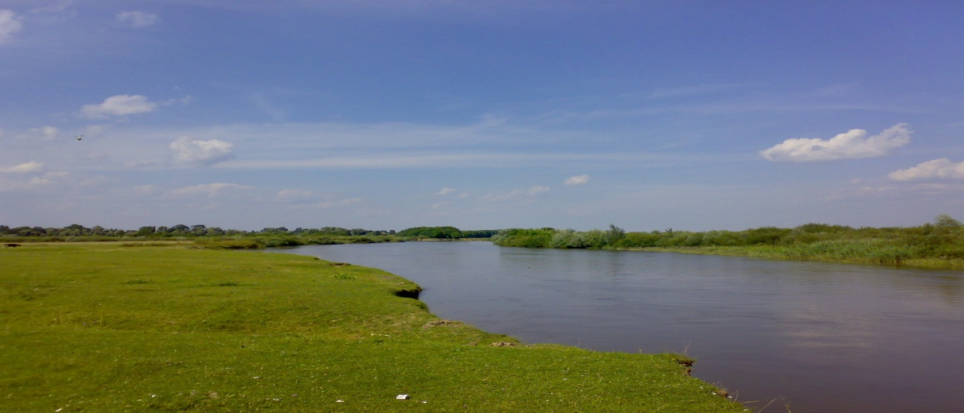
Відомо, що лелеки селяться тільки біля добрих людей. Отож, час познайомитись із ними. Лелечий клекіт будить жителів села Берестя.
Точна дата заснування села Берестя невідома, але в письмових джерелах воно згадується 1501 року.
Дуже давно, тут, де розташоване Берестя, був ліс та болота. Перший, хто поселився на березі колись тихоплинної, повноводної ріки Горинь, був чоловік по прізвищу Клюко (тепер Клюйко, одне з найпоширеніших прізвищ у селі). Помалу розмножувався його рід, розросталося населення. Поселенці корчували ліс, осушували болота. В лісі було багато різних дерев, але найбільше бересту та верб (берест – міцне дерево з родини в’язових). Донедавна берест ріс на вулицях села, біля людських обійсть, але на жаль, це дерево у нас не збереглося. З бересту дерли лико, з якого виготовляли постоли. Звідси і пішла назва Берестя.

Slide 5
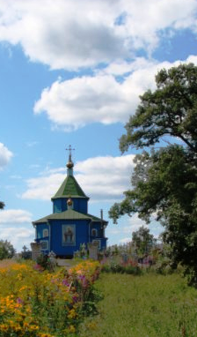
Історія церкви
Це найстаріша і найсвятіша споруда в селі. Вона розміщена на цвинтарі в центрі села (колись це була окраїна Берестя) на видному місці і підвищеній місцевості. Саме на таких місцях споруджувалися храми Божі, щоб було видно звідусюди і щоб спів їх дзвонів розливався далеко за межі села. А також ці місця повинні благотворно впливати на душі людей.
Коли саме і хто збудував церкву, на жаль, невідомо. Але на основі матеріалів журналу «Волинські відомості» та книги «Волинські єпархії», виданій у 1989 році, Свято – Покровська церква Дубровицького благочиння Рівненсько – Острозької єпархії була збудована в середині XVIIІ ст. Про це засвідчує перша пам’ятка – ікона Божої Матері, яка була написана у 1786 році. Зараз ця ікона знаходиться в церкві.

Slide 6
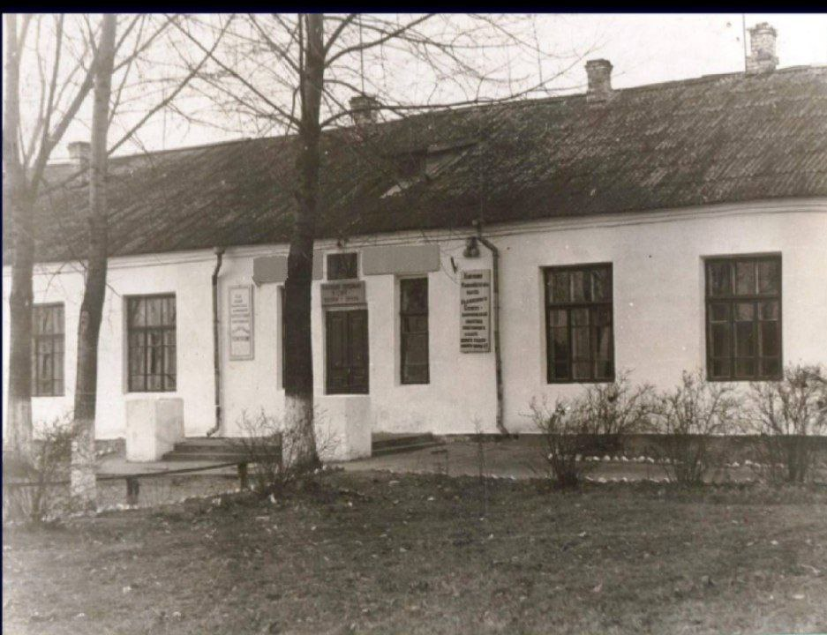
Історія школи
Історія школи села Берестя бере свій початок ще з далекого 1913 року. Саме тоді тут була збудована церковно-приходська двокласна школа. Навчання велося виключно польською мовою. В класі було по двадцять п’ять учнів, усіх було півсотні, які здобували двокласну освіту. Керівником школи був німець за національністю Арнольд Вецель.
Під час Другої світової війни перед школою стояла вішальниця, одна на район. Вішали не тільки чоловіків, а й жінок. Був у школі великий підвал. Тут закривали вчителів, які були неугодні владі, а потім їх кудись вивозили, а куди саме, ніхто не знав. Також під час війни у школі деякий час був госпіталь для військових.
Після закінчення Другої світової війни навчання у школі було відновлено.

Slide 7
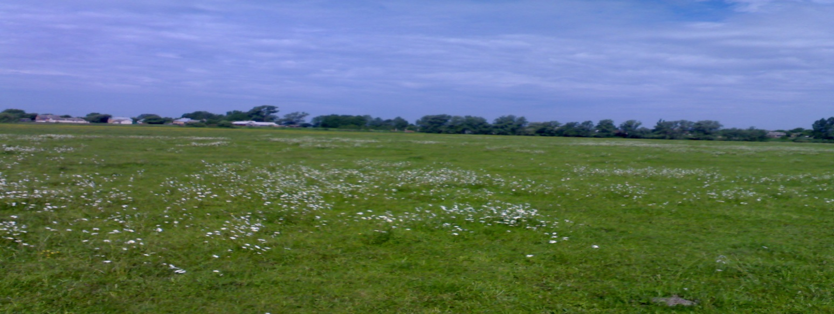
Панське поле
Ще до революції, на родючому клаптику землі оселився польський пан Люлька. У революцію будинок зруйнували, а його самого вивезли.
В 1919 році, коли Україна потрапила під владу Польщі, тут оселилося багато панів, які заснували село Антонін. Їх було близько 19. Ось деякі з них: Лукашевич, Долінський, Сікорський, Дубровський, Зажитський, Савицький, Ярмульський, Коробка, пані Возничиха, Кухарський, Райхура, Васькевич.
У 1939 році панів вивезли, а у їхні будинки привезли гуцулів, де вони жили до війни. У війну гуцули повтікали. До цих пір поле називають «Панським» (до речі, це найродючіші землі села), а річечку – Антонівка.

Slide 8
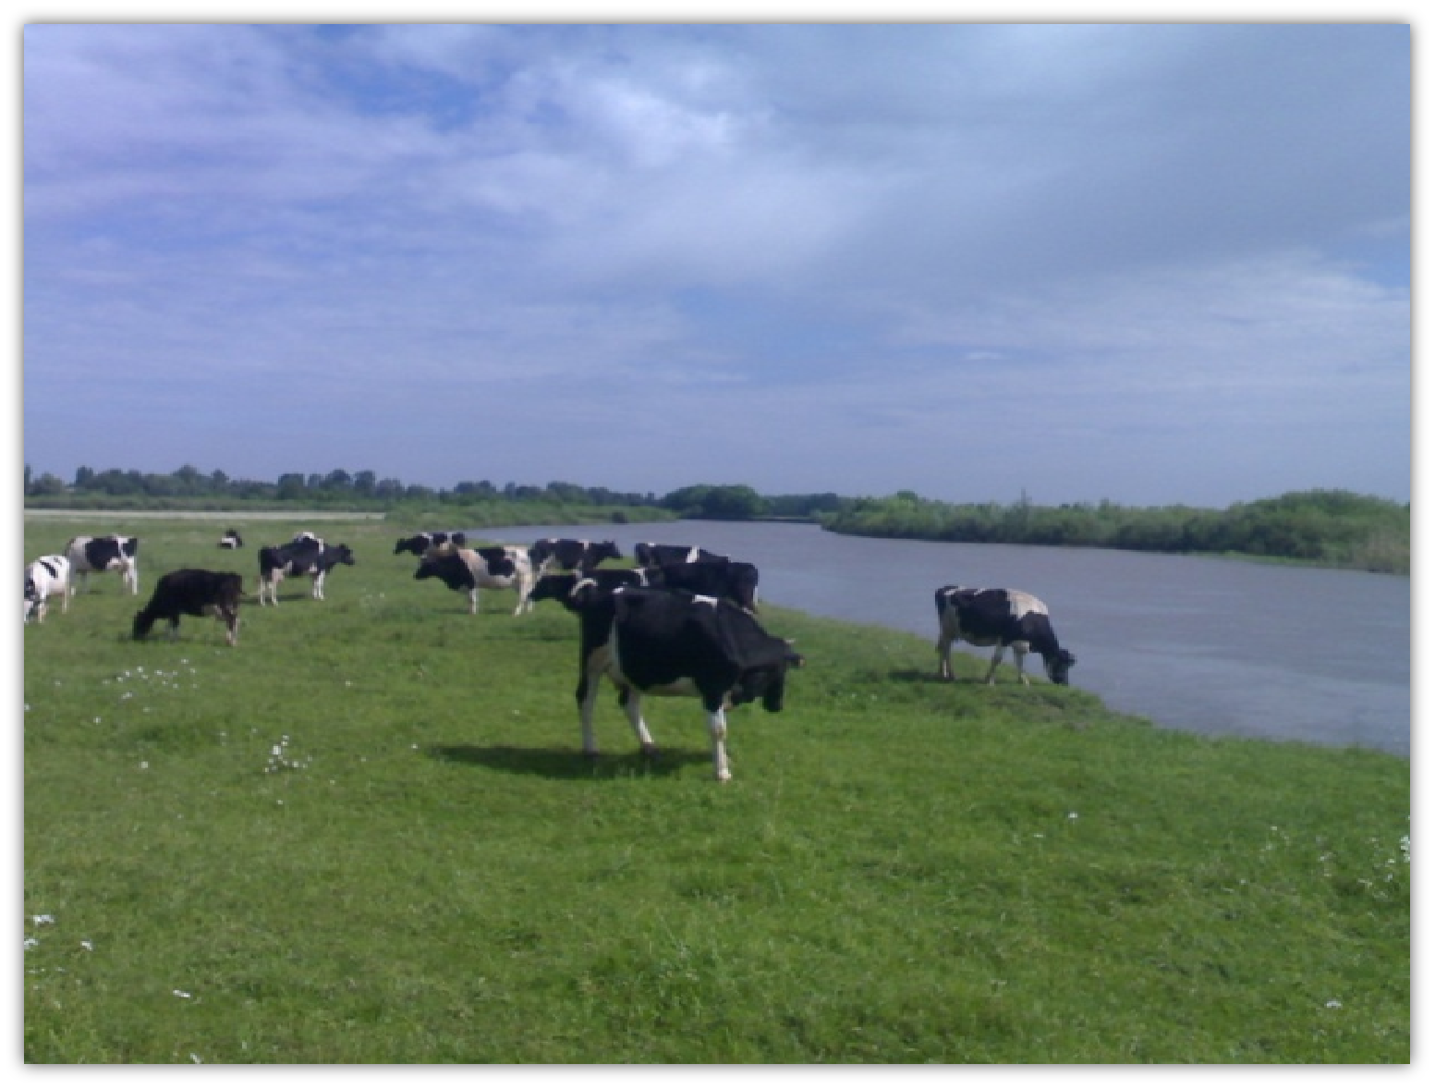
Сохи
Ліворуч від панського поля оселилися поляки (мазури). Вони були дуже бідні. Вручну очищали землі від лісу і заростей. Займалися землеробством, сільським господарством. Землю орали сохою, тобто дерев’яним плугом. Звідси і пішла назва їхнього хутора – Сохи. Між ними були пани Марцін і Альбін. Але ці пани були бідніші за тих, що жили на панському. Війна зруйнувала їхнє село і тепер ми маємо тільки назву урочища – Сохи.

Slide 9
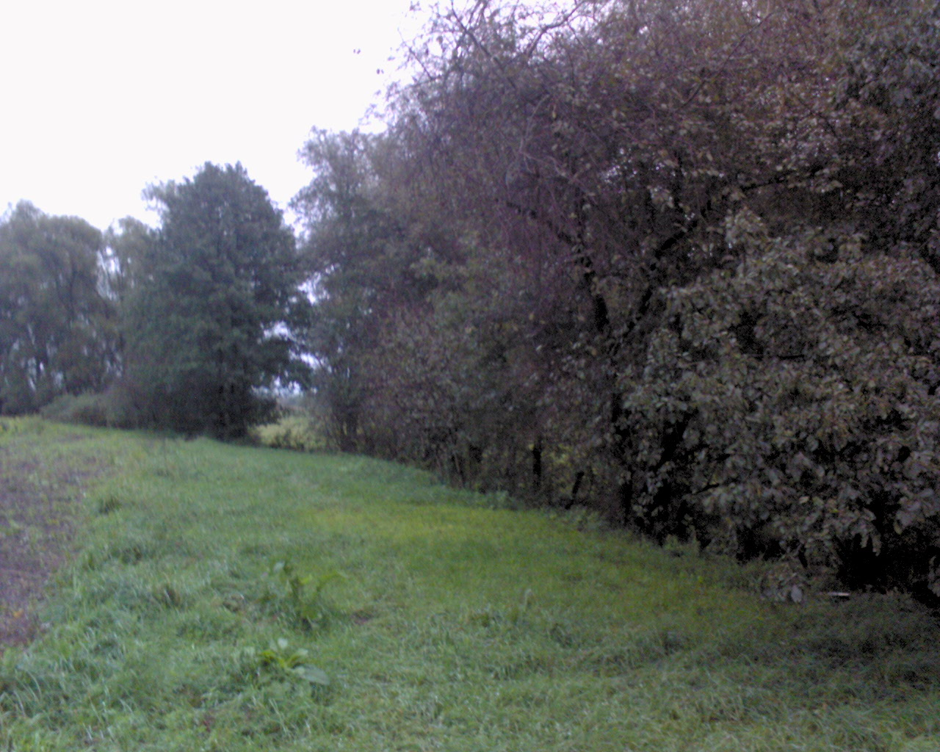
Звіринець
Ліворуч від панського поля оселилися поляки (мазури). Вони були дуже бідні. Вручну очищали землі від лісу і заростей. Займалися землеробством, сільським господарством. Землю орали сохою, тобто дерев’яним плугом. Звідси і пішла назва їхнього хутора – Сохи. Між ними були пани Марцін і Альбін. Але ці пани були бідніші за тих, що жили на панському. Війна зруйнувала їхнє село і тепер ми маємо тільки назву урочища – Сохи.

Slide 10
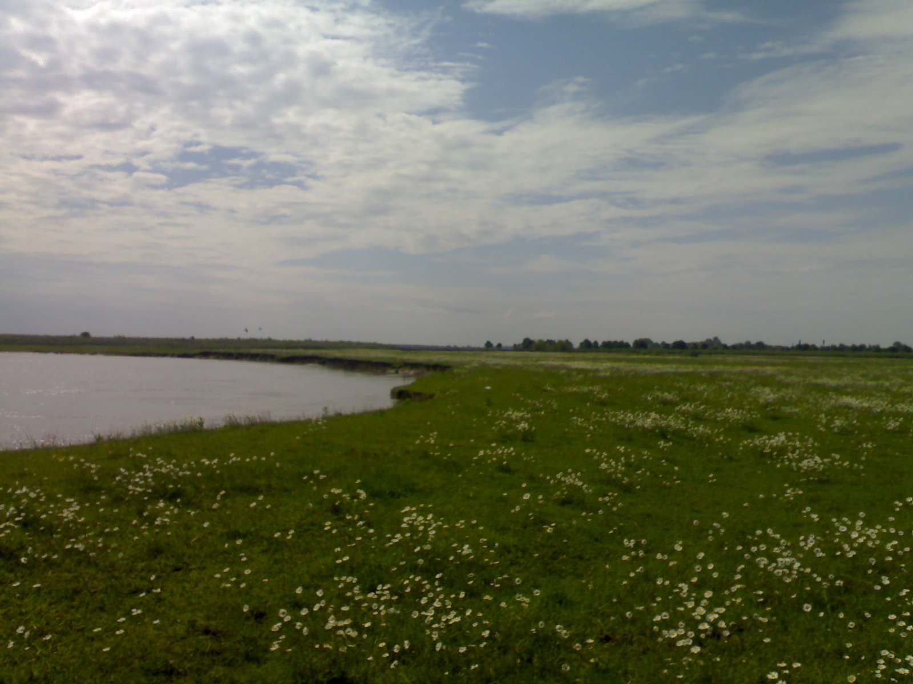
Гузова нива
Гузова нива – велике заболочене поле, на якому ніколи нічого не родило. Лише в одному місці була оброблена нива з гектар величиною, яка належала панові Гузу. Пізніше панів не стало, оселилися тут селяни. До останнього часу там жила жінка Марина Твердун. Так з’явилася нова назва – Гузовська Марина.

Slide 11
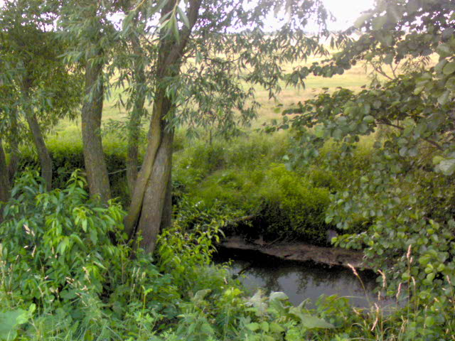
Хутір Крушник
Хутір був розташований за Берестям біля так званої Гузової ниви. Там проживало чотири сім’ї: Черняк, Красько і дві сім’ї Пінчуків, загальною кількістю 27 чоловік. Заснований хутір був в 1938 році і існував 34 роки.
Хутір називався Крушником через те, що на місцевості, де він розмістився, протягом однієї доби утворювалися круглі ями в землі діаметром 3 – 4 метри, глибиною 1 – 1,5 метрів. Потім вони самі по собі наповнювалися водою і люди використовували їх для господарських потреб.
В 1972 році всі сім’ї були змушені переселитися з хутора до села. Світло до їх осель не підводили, поступово у колгосп забрали худобу і землю.

Slide 12
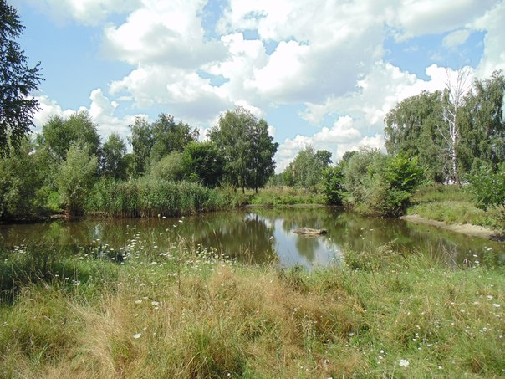
Озеро Ковбаня
Паска – велике свято. Ніхто в полі не працює. Але ось знайшовся чоловік, який на другий день свята поїхав волами у поле орати. Селяни його спиняли, нагадуючи, що це ж Великдень.
«Якщо такий великий день, - відповів селянин, - то побачу, скільки ж я виорю».
Довго орав, аж ось в одному місці його воли почали провалюватись крізь землю, а згодом зовсім зникли. Не стало і селянина. Через деякий час на тому місці появилося озерце, дуже глибоке. Вода в ньому ніколи не висихає. Ще й досі люди переказують, як піти на другий день Паски до озерця, прикласти вухо до землі, то почуєш: «Цоб – цабе». Отже, й досі чоловік поганяє воли.
У свято гріх працювати, застерігали берестяни своїх дітей і внуків.

Slide 13
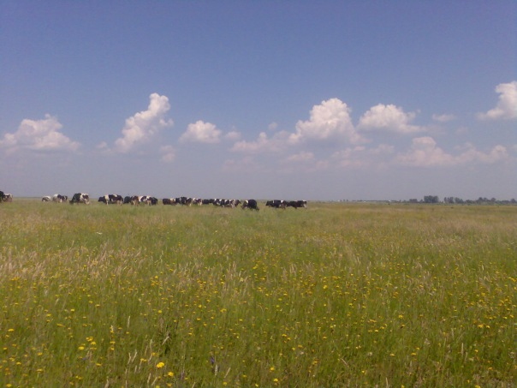
Хутір Антонін
Хутір був заселений в 1924 році, коли на території українського Полісся панувала Польща. А жили на хуторі польські осадники, які раніше служили у польському війську і захопили наші землі. Осадників наділили найродючішими угіддями по 20 га кожній сім’ї. Всього хуторяни мали 400 га землі. Селяни називали осадників панами. На хуторі жили пани Лукашевич, два брати Сікорські, Кухарський, Дубровський, два брати Ярмульські, Волинський, Зажицький, Савицький, два брати Матяш, Возниця, Парадовський, Коробка.
Будинки в панів були невеликі, дерев’яні і цегляні, дахи вкриті черепицею. Тільки в пана Ярмульського була велика хата під бляхою. До речі, поля у нього було удвічі більше, ніж у інших панів.

Slide 14
Висновки:
проведення дослідження екскурсійного маршруту рідним селом дало змогу краще пізнати історію, культурну спадщину та особливості місцевої природи;
визначено ключові об’єкти для зупинок під час екскурсії – історичні пам’ятки, сакральні споруди, визначні природні об’єкти, місця, пов’язані з відомими особистостями села;
з’ясовано, що екскурсія рідним селом може не лише поглибити знання про малу батьківщину, а й сприяти формуванню патріотизму, любові до свого рідного краю та дбайливого ставлення до його спадщини;
розроблений маршрут має просвітницьке та виховне значення і може бути використаний у роботі з учнями, туристами, місцевими жителями та гостями села;
екскурсійний маршрут рідним селом – це також чудова можливість активізувати краєзнавчу діяльність, залучити молодь до вивчення історії свого народу та підтримати традиції наших предків

Slide 15
Використані джерела:
Берестівська сільська рада (Дубровицький район) URL:https://surl.lu/dojoro
Берестівський ліцей Дубровицької міської ради. Історія школи URL:https://berestya.klasna.com/uk/site/doshka-poshani.html
Берестя (Сарненський район) URL:https://surl.li/wfkeul (дата звернення 10.04.2025).
Буткевич, І. Берестю виповнюється 500 [Текст] / І. Буткевич // Дубровицький вісник. - 2001. - № 26/28 черв. - С. 2
В селі лелечих гнізд // Дубровицький вісник : громадсько-політична газета. - 2009. - N №18/1 трав. - С. 5
Попенко , В. Літописні князі нашого краю 4 [Текст] / В. Попенко , Ю. Максименко // Дубровицький вісник. - 2006. - № 47/24 листоп. - С. 4

